Slide 1
Bancos de dados NoSQL
Estudo de caso com CouchDB

Slide 2
O que garantiu a hegemonia dos bancos de dados relacionais?
Persistência de dados;
Concorrência;
Padrão SQL;
Integração entre aplicações;
Relacionamento de dados.

Slide 3
Introdução
1988 - BD NoSQL;
2009 - Workshop NoSQL;
Flexibilidade;
Sem definição prévia de tabelas;
Alternativa de BD para as aplicações.

Slide 4
Principais características
Não há uma definição formal;
Modelo não relacional;
Sem esquema fixo;
Sem interface SQL;
Tendência para clusters;
Normalmente Open Source.

Slide 5
Outras características
Baixa latência;
Tolerância a falhas;
Escalabilidade;
Alta disponibilidade;
Esquemas flexíveis;
Baixo custo;
Busca com heurística.

Slide 6
Aplicações
Alta quantidade de dados;
Arquitetura distribuída;
Joins não são suficientes;
Esquema muda constantemente.
Notes:
twitter -> cassandra
facebook -> desenvolveu o cassandra
google -> desenvolveu o bigtable amazon -> desenvolveu o dynamo

Slide 7
Prós e contras
Prós
Alta disponibilidade;
Escalabilidade;
Baixo custo;
Esquemas flexíveis;
Dados distribuídos.
Contras
Buscas dinâmicas limitadas;
Dificuldade por consistência;
Sem padrão;
Sem controle de acesso;
Busca textual não tão completa como SQL.

Slide 8
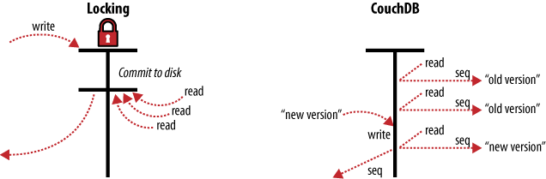
NoSQL e banco de dados relacionais

Slide 9
Tipos de bancos de dados NoSQL
Key Value;
Wide Column Store;
Document Store;
Graph Store;
Column Oriented Store.

Slide 10
Registros em NoSQL
Sem esquemas padrões de relacionamento;
BD não gerência relacionamentos;
Agrupamento da informação em um registro;
Mundo real x Modelo.

Slide 11
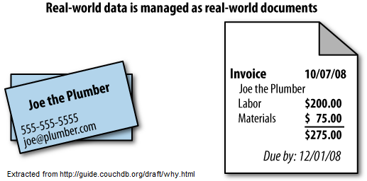
Exemplo - Documentos autônomos
Conta

Slide 12
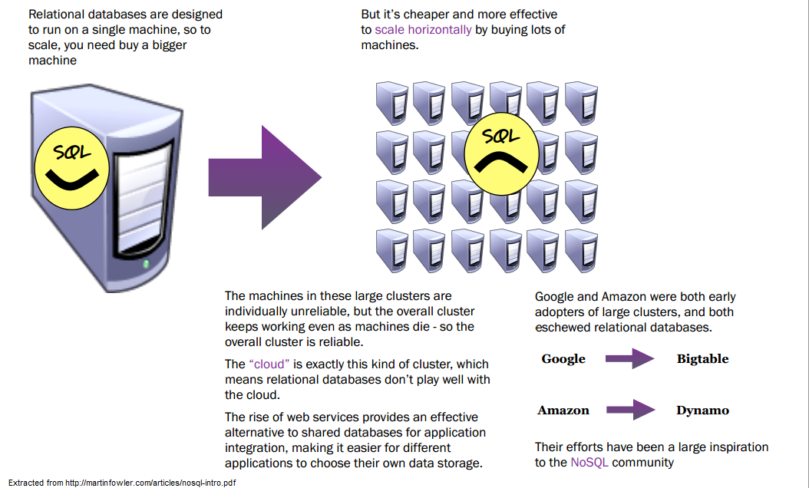
Escalabilidade
Vertical x Horizontal

Slide 13
Sistemas Distribuídos
Características comuns
Operam robustamente sobre uma rede;
Network links podem desaparecer;
"Dados se comportam diferente quando são utilizados simultâneamente".

Slide 14
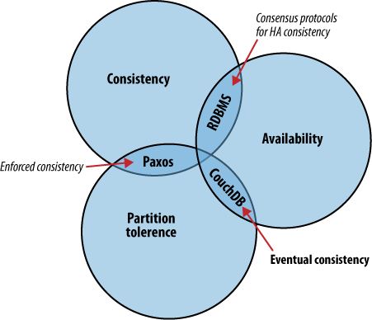
Teorema CAP
Como distribuir a lógica da aplicação?

Slide 15
CouchDB
Cluster of Unreliable Commodity Hardware (Conjunto de Hardware não confiáveis);
Código aberto;
Facilidade na Replicação de dados;
Dados armazenados como uma coleção de documentos no formato JSON;
MapReduces (agregação e filtro);
API REST para manipulação dos dados.

Slide 16
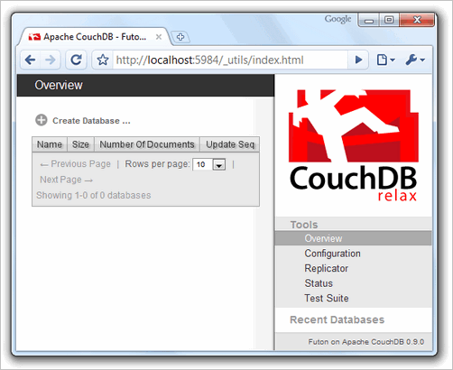
Futon

Slide 17
Organização física
Estrutura: B+_tree
Excelente para armazenar grandes quantidades de dados, e tem acesso rápido;
CouchDB armazena as folhas em um dispositivo lento, como hard disk;
Garantem um tempo de acesso inferior à 10ms [Dr. Rudolf Bayer].

Slide 18
Implementação
Multi-Version Concurrency Control (MVCC);
Append-only design;
Leituras simultâneas de versões diferentes de um mesmo documento;
Arquivo de banco de dados robusto.

Slide 19
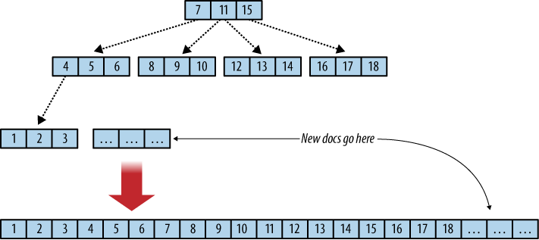
Implementação

Slide 20
Commit - Exemplo
2 rodapés de 2k [+checksum].
Adicionar "2" ao arquivo ("texto").
Inicialmente: textoxxx55
Modificado: texto2xx66
Corrompido I: texto0xx55 -
Corrompido II: texto2xx45 -> texto2xx55
Corrompido III: texto2xx64 -> texto2xx66
As leituras só são reconhecidas como 'bem sucedidas' quando os dois rodapés estão em disco.

Slide 21
API REST
Utilização da Web;
Arquitetura Orientada a Recursos;
REST;
Aplicações Web;
GET, HEAD, POST, PUT, DELETE e COPY;
URIs.

Slide 22
API REST
/
/{nomeDoBanco}
/{nomeDoBanco}/{identificadorDoDocumento}
/{nomeDoBanco}/{identificadorDoDocumento}/{nomeDoAnexo}
/{nomeDoBanco}/_design/{nomeDoDesing}
/{nomeDoBanco}/_design/{nomeDoDesing}/_view/{nomeDaView}
/{nomeDoBanco}/_design/{nomeDoDesing}/_show/{nomeDaShowFunction}/{identificadorDoDocumento}
/{nomeDoBanco}/_design/{nomeDoDesing}/_list/{nomeDaListFunction}/{nomeDaView}

Slide 23
JSON
Formato para representação de objetos;
Leve e rápido (em comparação com XML);
Pode ser analisado pela função eval() (implementada em todos navegadores web).
var dados = {
"aluno" : [
{"nome":"João","provas":[{"nota":8},{"nota":6},{"nota":10},{"nota":2}]},
{"nome":"Maria","provas":[{"nota":3},{"nota":5},{"nota":8},{"nota":1}]},
{"nome":"Pedro","provas":[{"nota":7},{"nota":6},{"nota":6},{"nota":8}]},
] }; var json = eval(dados); json.aluno[0].nome

Slide 24
JSON x XML
Mais rápido, leve, e os dados são mais compactos que o XML (devido as sucessivas tags);
Acesso e leitura dos dados:
JSON: Dados são acessíveis pelos objetos JSON no código JavaScript;
XML: Dados precisam de ser interpretados (parsed) e atribuídos a variáveis através de API’s DOM. Possui cabeçalhos adicionais, referências a outros documentos.
Tipos de dados dos objetos:
JSON: strings, numbers, arrays, booleans, null;
XML: strings.

Slide 25
Documento
Formato JSON;
_id
_rev
_attachments
/{nomeDoBanco}/{identificadorDoDocumento}
/{nomeDoBanco}/{identificadorDoDocumento}/{nomeDoAnexo}
Modelado de diversas formas.

Slide 26
Documento
Postagem
Comentário
1
N

Slide 27
Documento
Modelagem 1: postagem
{
titulo: "Título da postagem",
texto: "...",
data: "11/09/2001",
tipo: "postagem"
}

Slide 28
Documento
Modelagem 1: comentário
{
autor: "...",
comentario: "...",
identificadorDaPostagem: "33a483fea6e8d3fae8fb338d9b00179d",
tipo: "comentario"
}

Slide 29
Documento
Modelagem 2: postagem
{
titulo: "Título da postagem",
texto: "...",
data: "11/09/2001",
identificadoresDosComentarios: [
"6beffd0c0c9bf04e72d0dcc029034f2c",
"9eb51ac3d4df5eb1859ffb972488c7e4",
"e7d760af60bd8ee418a81a8ed15dcd36"
],
tipo: "postagem"
}

Slide 30
Documento
Modelagem 2: comentário
{
autor: "...",
comentario: "...",
tipo: "comentario"
}

Slide 31
Documento
Modelagem 3: postagem e comentários
{
titulo: "Título da postagem",
texto: "...",
data: "11/09/2001",
comentarios: [
{autor: "...", comentario: "..."},
{autor: "...", comentario: "..."},
{autor: "...", comentario: "..."}
],
tipo: "postagem"
}

Slide 32
Design documents
Design documents
Código de aplicação;
Validate functions, show functions, list functions e views;
/{nomeDoBanco}/{identificadorDoDocumento}
/{nomeDoBanco}/_design/{nomeDoDesing}
São documentos;
Múltiplos design documents.

Slide 33
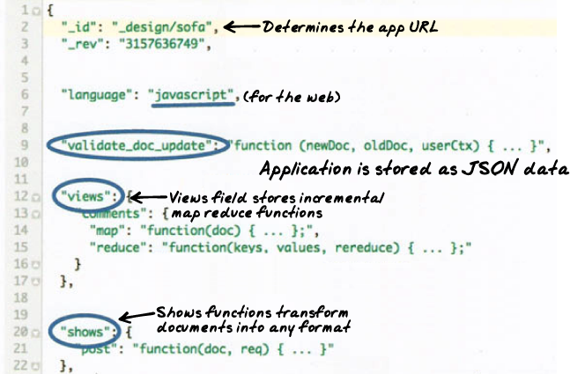
Design documents

Slide 34
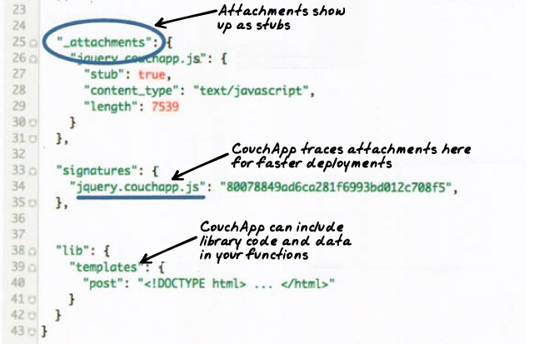
Design documents

Slide 35
Design documents
Validade function
validate_doc_update
Função JavaScript;
Erro HTTP;
Novo documento, documento antigo e contexto de usuário;
throw({forbidden: "Cai fora!"});
Apenas uma por design document.

Slide 36
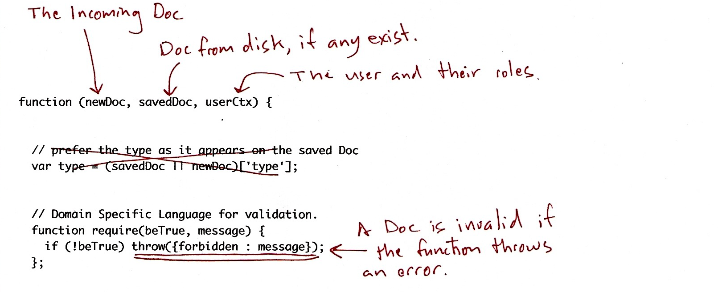
Design documents

Slide 37
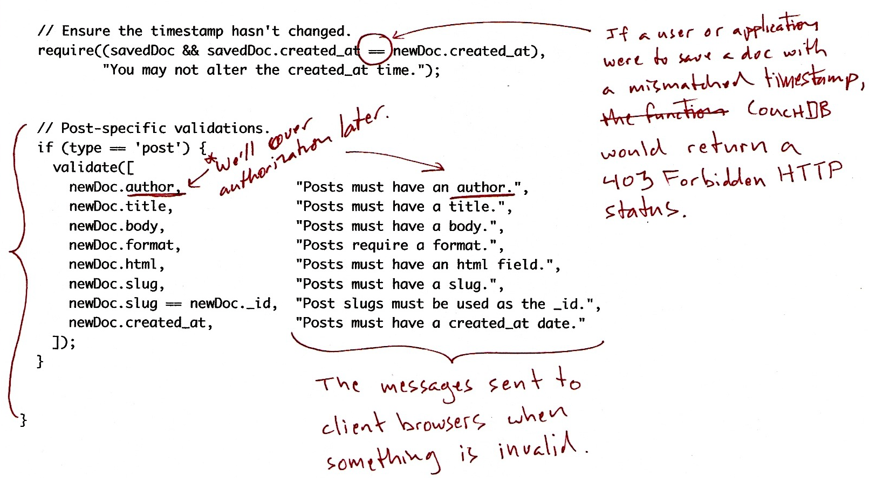
Design documents

Slide 38
Design documents
Show function
Documentos em outros formatos;
Documento e detalhes da requisição;
/{nomeDoBanco}/_design/{nomeDoDesing}/_show/{nomeDaShowFunction}/{identificadorDoDocumento}
Várias por design document.

Slide 39
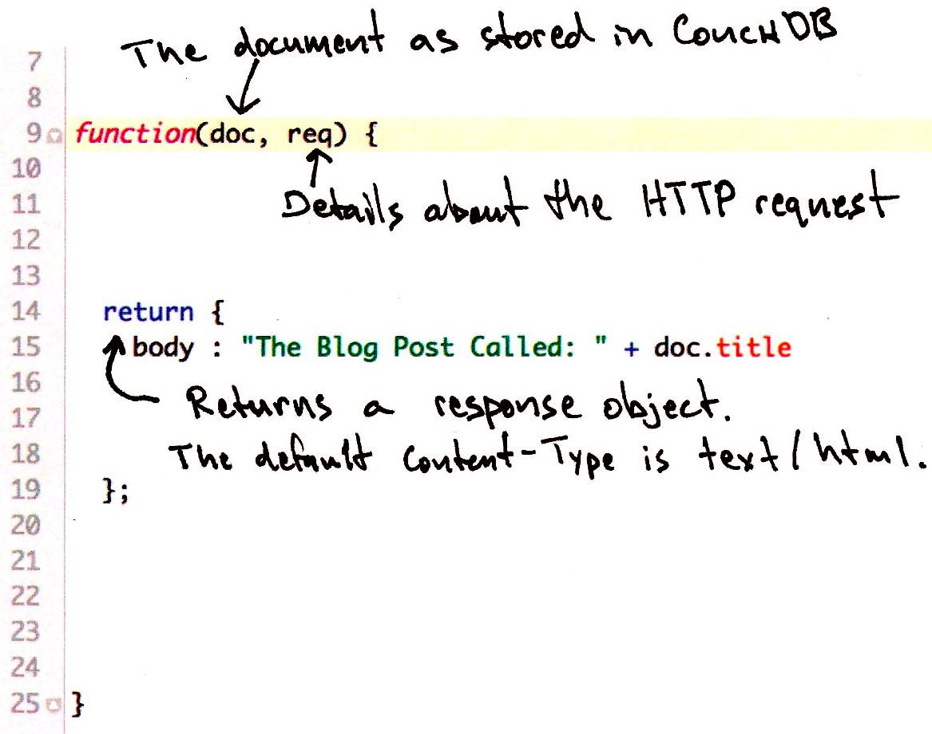
Design documents

Slide 40
Design documents
List function
Semelhante a show function, porém aplicadas a views;
/{nomeDoBanco}/_design/{nomeDoDesing}/_list/{nomeDaListFunction}/{nomeDaView}
Várias por design document.

Slide 41
Design documents
Views
Buscas;
MapReduce;
Map: filtragem e ordenação;
Reduce: agregação.

Slide 42
Design documents
Views
Executada uma vez para todos documentos;
Executada ao atualizar um documento;
Primeiro acesso demorado.
/{nomeDoBanco}/_design/{nomeDoDesing}/_view/{nomeDaView}

Slide 43
Design documents
Map
Documento;
emit
Chave e valor;
Chave complexa.

Slide 44
Design documents
Map
Seleção;
Projeção;
Múltiplos emits;
Árvore B em arquivo separado.

Slide 45
Design documents
Map
/{nomeDoBanco}/_design/{nomeDoDesing}/_list/{nomeDaListFunction}/{nomeDaView}
emit
?key={chave}
?startkey={chave} e ?endkey={chave}
?descending=true
?limit={limite}

Slide 46
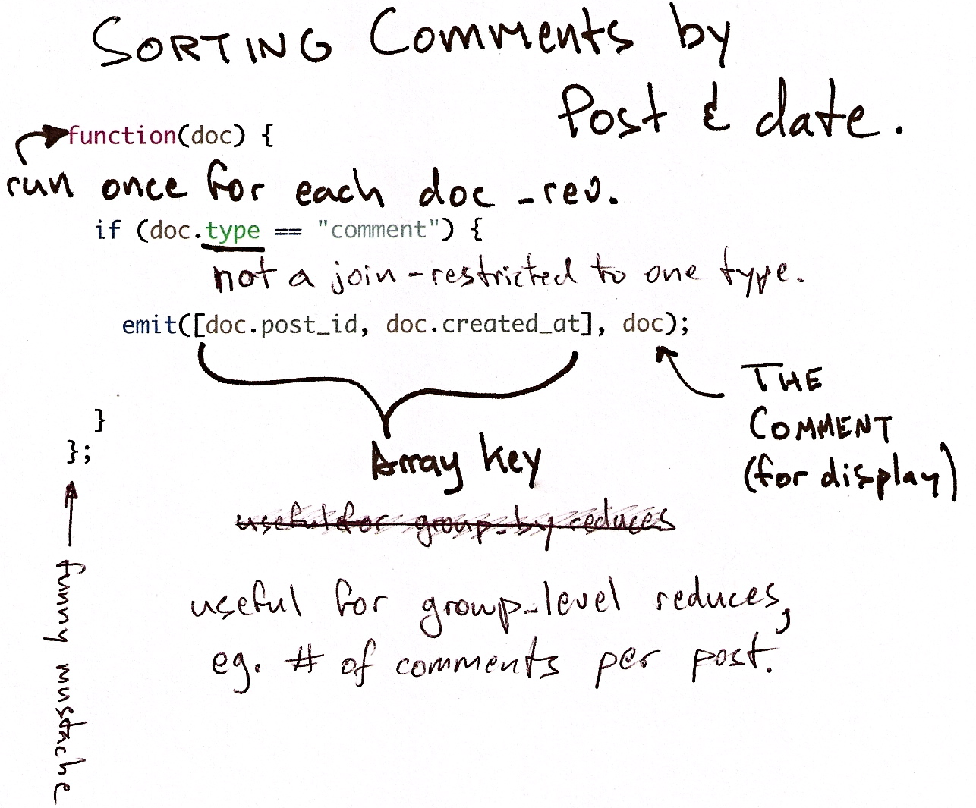
Design documents

Slide 47
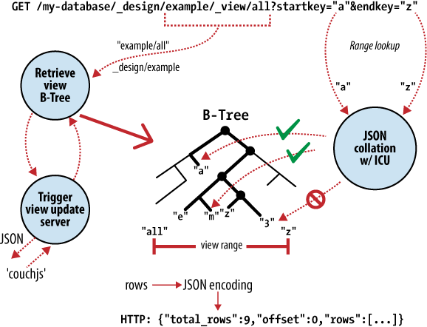
Design documents

Slide 48
Design documents
Reduce
Contar registros, somar valores, achar o máximo e outros;
Agrupamentos de nodos folhas da árvore B proveniente do map são aplicados ao reduce;
?group=true
?group_level={nivel}
Chaves, valores e rereduce = false;
Nulo, reduces anteriores e rereduce = true;
Paralelismo.

Slide 49
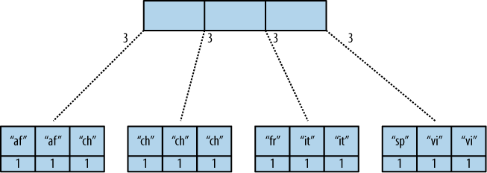
Design documents

Slide 50
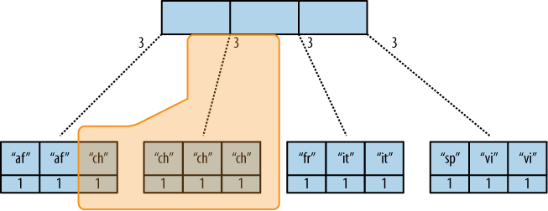
Design documents

Slide 51
Design documents
function (chaves, valores, rereduce) {
if (rereduce) {
return sum(valores);
}
return count(valores);
}

Slide 52
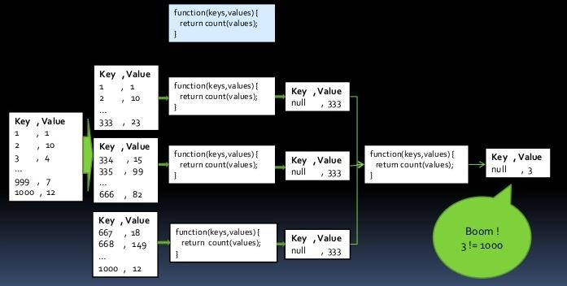
Design documents

Slide 53
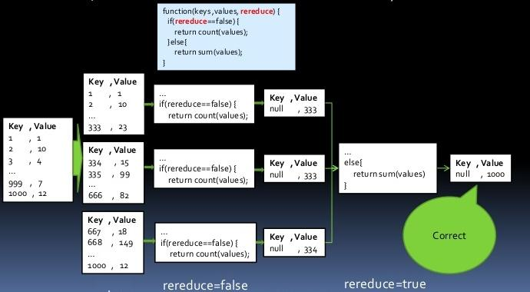
Design documents

Slide 54
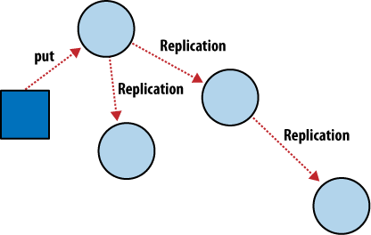
Replicação

Slide 55
Exemplo SQL x CouchDB
Campeonato
N
N
Time
Jogador
1
N

Slide 56
Exemplo SQL x CouchDB
Time
{
"nome": "Avaí Futebol Clube",
"dataDeFundacao": "1923-09-01",
"estado": "SC",
"capacidadeDoEstadio": 17537,
"rankingNacional": 20,
"tipo": "time"
}

Slide 57
Exemplo SQL x CouchDB
Exemplo 1
SELECT * FROM times

Slide 58
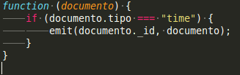
Exemplo SQL x CouchDB
SELECT * FROM times
/futebol/_design/futebol/_view/times

Slide 59
Exemplo SQL x CouchDB
Exemplo 2
SELECT nome, dataDeFundacao
FROM times

Slide 60
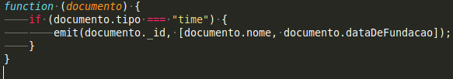
Exemplo SQL x CouchDB
SELECT nome, dataDeFundacao
FROM times
/futebol/_design/futebol/_view/timesNomeDataDeFundacao

Slide 61
Exemplo SQL x CouchDB
Exemplo 3
SELECT *
FROM times
WHERE _id = “bb50e9d6ff29c2f1331c6e6fa101ba8f”
/futebol/bb50e9d6ff29c2f1331c6e6fa101a727
/futebol/_design/futebol/_view/times?key="bb50e9d6ff29c2f1331c6e6fa101a727"

Slide 62
Exemplo SQL x CouchDB
Exemplo 4
SELECT nome
FROM times
WHERE estado = “SC”

Slide 63
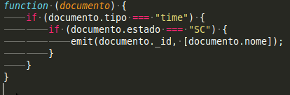
Exemplo SQL x CouchDB
SELECT nome
FROM times
WHERE estado = “SC”
/futebol/_design/futebol/_view/timesDoEstadoDeSantaCatarina

Slide 64
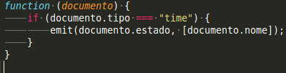
Exemplo SQL x CouchDB
SELECT nome
FROM times
WHERE estado = “SC”
/futebol/_design/futebol/_view/timesDoEstadoDeSantaCatarinaComIndiceEstado?key="SC"

Slide 65
Exemplo SQL x CouchDB
Exemplo 5
SELECT nome
FROM times
WHERE dataDeFundacao BETWEEN 1910 AND 1920

Slide 66
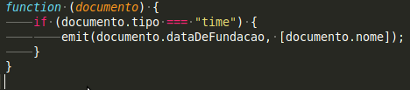
Exemplo SQL x CouchDB
SELECT nome
FROM times
WHERE dataDeFundacao BETWEEN 1910 AND 1920
futebol/_design/futebol/_view/timesComIndiceDataDeFundacao?startkey="1910-01-01"&endkey="1920-12-31"

Slide 67
Exemplo SQL x CouchDB
Exemplo 6
SELECT nome, capacidadeDoEstadio
FROM time
ORDER BY capacidadeDoEstadio

Slide 68
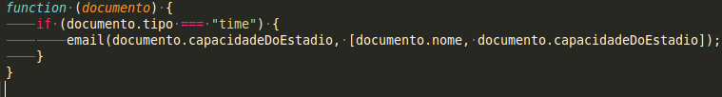
Exemplo SQL x CouchDB
SELECT nome, capacidadeDoEstadio
FROM time
ORDER BY capacidadeDoEstadio
futebol/_design/futebol/_view/timesComIndiceCapacidadeDoEstadio

Slide 69
Exemplo SQL x CouchDB
Exemplo 7
SELECT nome, capacidadeDoEstadio
FROM time
ORDER BY capacidadeDoEstadio DESC

Slide 70
Exemplo SQL x CouchDB
SELECT nome, capacidadeDoEstadio
FROM time
ORDER BY capacidadeDoEstadio DESC
futebol/_design/futebol/_view/timesComIndiceCapacidadeDoEstadio?descending=true

Slide 71
Exemplo SQL x CouchDB
Exemplo 8
SELECT t.nome, j.nome
FROM jogadores j JOIN times t
ON j.identificadorDoTime = b._id

Slide 72
Exemplo SQL x CouchDB
Jogador
{
"nome": "Marcelo Toscano",
"posicao": "Atacante",
"identificadorDoTime": "bb50e9d6ff29c2f1331c6e6fa1020373",
"tipo": "jogador"
}

Slide 73
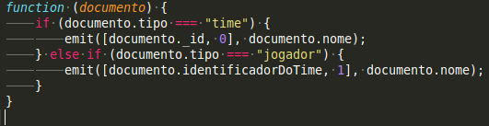
Exemplo SQL x CouchDB
SELECT t.nome, j.nome
FROM jogadores j JOIN times t
ON j.identificadorDoTime = b._id
futebol/_design/futebol/_view/timesJuncaoComJogadores

Slide 74
Exemplo SQL x CouchDB
Exemplo 9
SELECT t.nome, j.nome
FROM jogadores j JOIN times t
ON j.identificadorDoTime = b._id

Slide 75
Exemplo SQL x CouchDB
Time
{
"nome": "Fluminense Football Club",
...
"identificadorDosJogadores": [
"4c19e4e54f081740444a3095ee003dd3",
"4c19e4e54f081740444a3095ee0049c9",
"4c19e4e54f081740444a3095ee003450"
],
"tipo": "time"
}

Slide 76
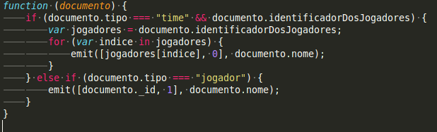
Exemplo SQL x CouchDB
SELECT t.nome, j.nome
FROM jogadores j JOIN times t
ON j.identificadorDoTime = b._id
futebol/_design/futebol/_view/timesJuncaoComJogadoresComRepeticao

Slide 77
Exemplo SQL x CouchDB
Exemplo 10
SELECT nome FROM times
WHERE nome LIKE “%Atlético%”

Slide 78
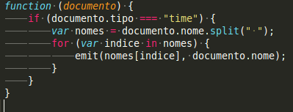
Exemplo SQL x CouchDB
SELECT nome FROM times
WHERE nome LIKE “%Atlético%”
futebol/_design/futebol/_view/timesComIndiceParteDoNome?key="Atlético"

Slide 79
Exemplo SQL x CouchDB
Exemplo 11
SELECT COUNT(*) FROM times

Slide 80
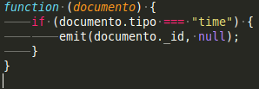
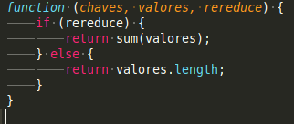
Exemplo SQL x CouchDB
SELECT COUNT(*) FROM times
futebol/_design/futebol/_view/timesContagem

Slide 81
Exemplo SQL x CouchDB
Exemplo 12
SELECT COUNT(estado), estado
FROM times GROUP BY estado

Slide 82
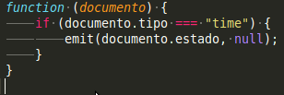

Exemplo SQL x CouchDB
SELECT COUNT(estado), estado
FROM times GROUP BY estado
futebol/_design/futebol/_view/timesContagemPorEstado?group=true

Slide 83
Exemplo SQL x CouchDB
Exemplo 13
SELECT MAX(capacidadeDoEstadio)
FROM times

Slide 84
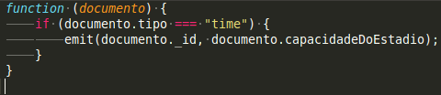
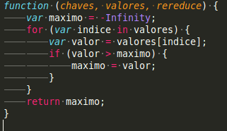
Exemplo SQL x CouchDB
SELECT MAX(capacidadeDoEstadio)
FROM times
futebol/_design/futebol/_view/timesMaiorCapacidadeDoEstadio

Slide 85
Conclusão
BD Relacional
Especificação bem definida;
Consistência de dados.
BD NoSQL
Flexibilidade;
BDs distribuídos;
Big Data.

